Slide 1
電子電路入門導論
雙極性電晶體-BJT
蘇文鈺
成功大學資訊工程系
本投影片之圖片取自網路

Slide 2
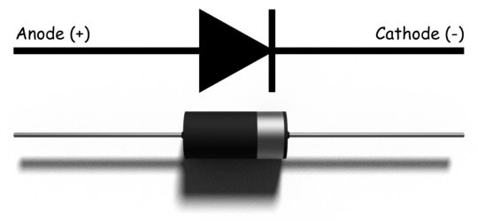
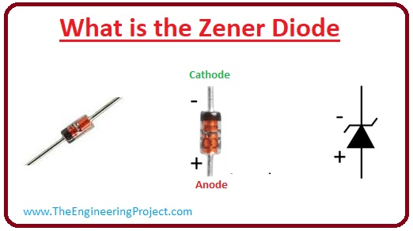
二極體Diode
由P(Anode)到N(Cathode)單向導通
由P(Anode)到N(Cathode)單向導通
但是通常反過來用，反向施加電壓時二極體崩潰後產生固定的導通電壓
可以做為穩壓使用
可以做為參考電壓使用

Slide 3
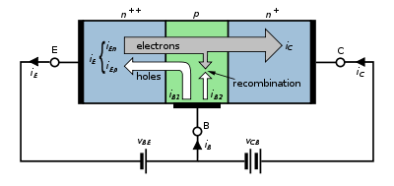
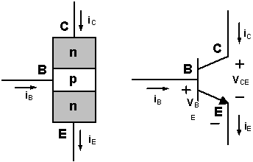
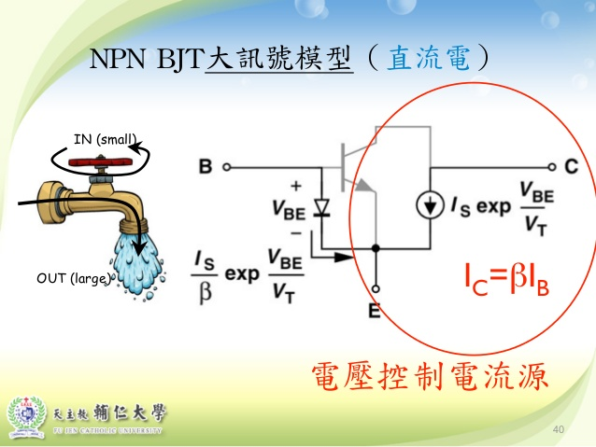
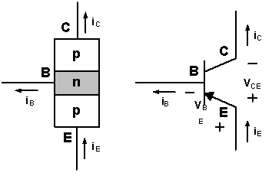
雙極性電晶體，Bipolar Junction Transistor

Slide 4
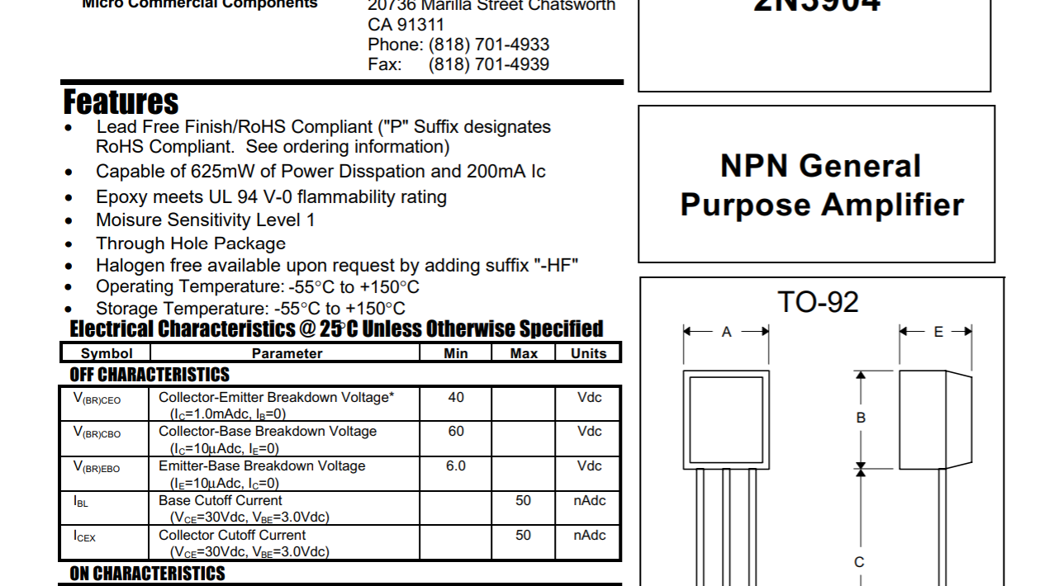
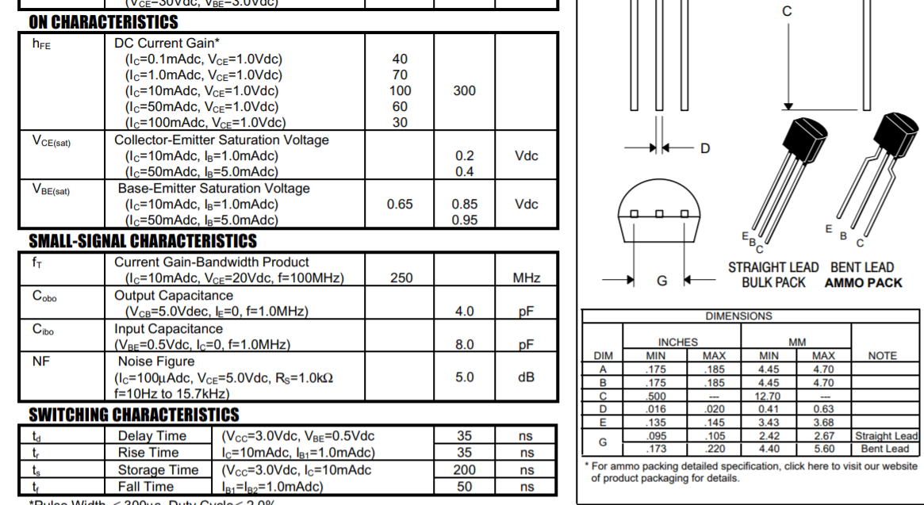
雙極性電晶體的規格範例

Slide 5
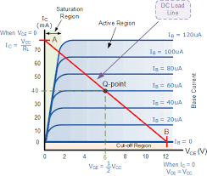
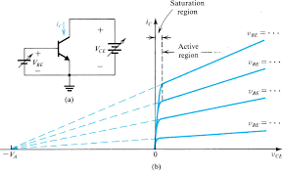
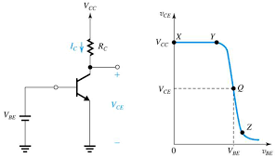
特性曲線
稍微誇張一點的，但是比較
可以清楚看出其輸出內部阻抗
把第一章圖轉個角度來看
Q為此電晶體的操作點
較為理想的

Slide 6
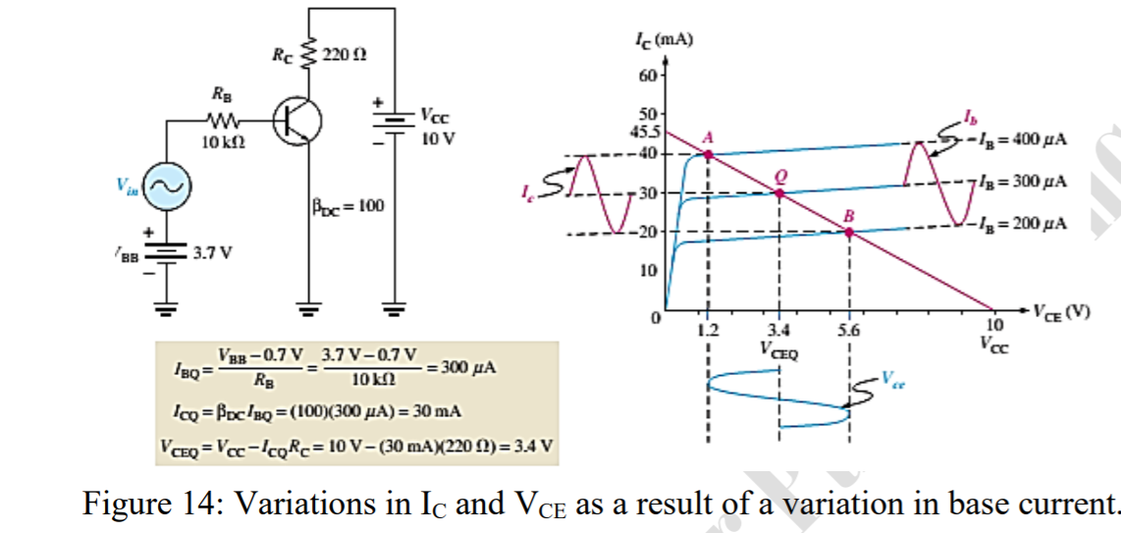
偏壓電路(Biasing)

Slide 7
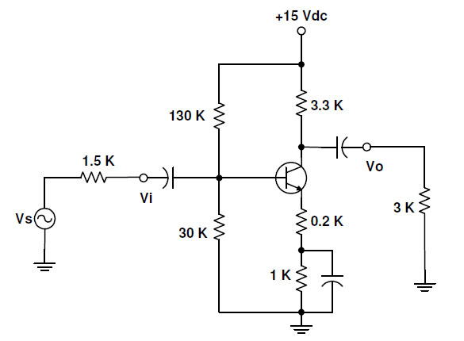
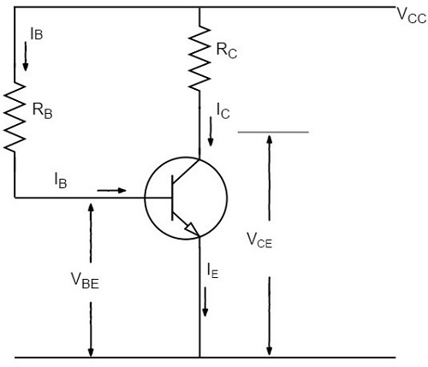
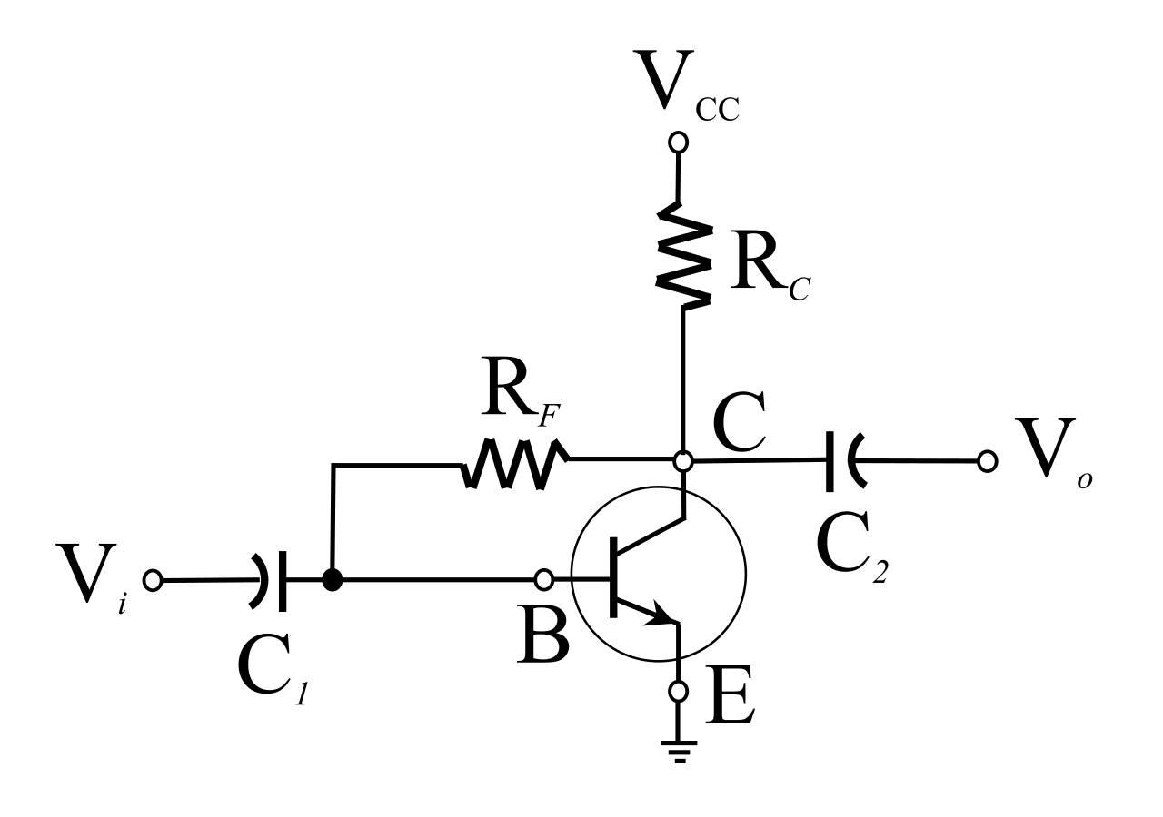
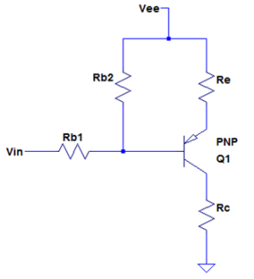
幾種較為實際的偏壓方式
Voltage divider
Base
Base + Collector Feedback
Base + Emitter feedback

Slide 8
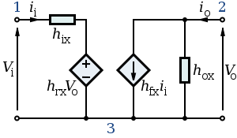
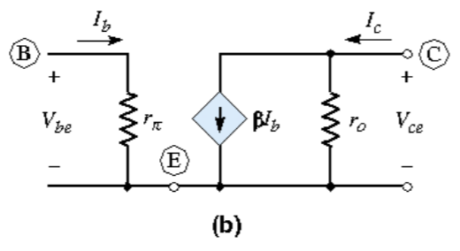
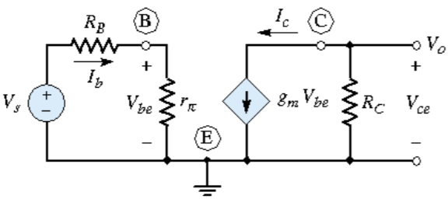
小訊號等效模型(Equivalent Model)
Common Emitter
共射級
或
Common Emitter
共射級小訊號模型

Slide 9
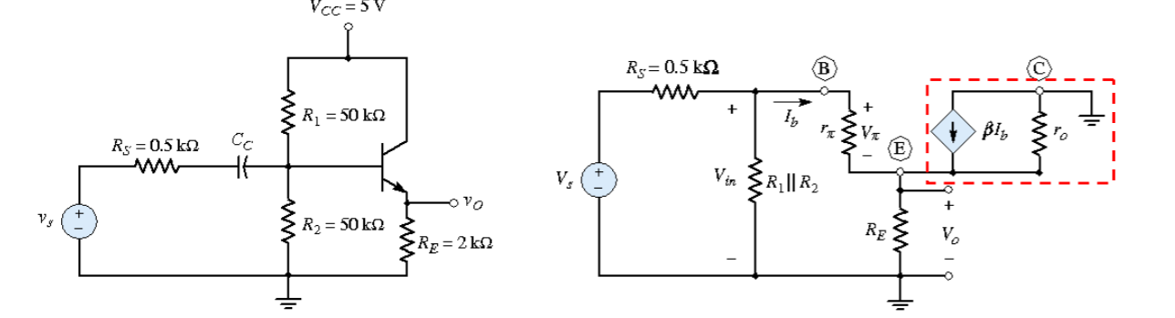
共集級(Common Collector)

Slide 10
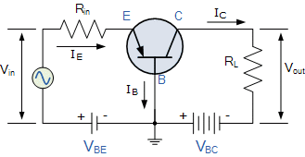
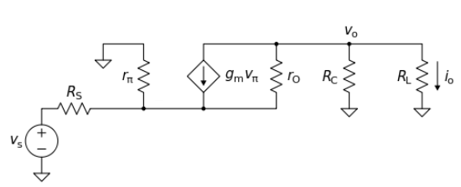
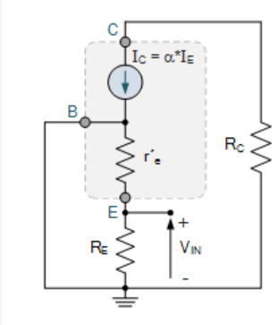
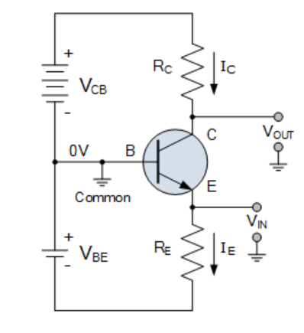
共基級(Common Base)
https://www.electronics-tutorials.ws/amplifier/common-base-amplifier.html
電壓放大倍率
=電流放大倍率X(Rc/(re||RE))
Re稱為動態內部射級電阻
=.025V/IE
特色:
因為re很小，放大倍率極大
輸出阻抗(Rc)很大

Slide 11
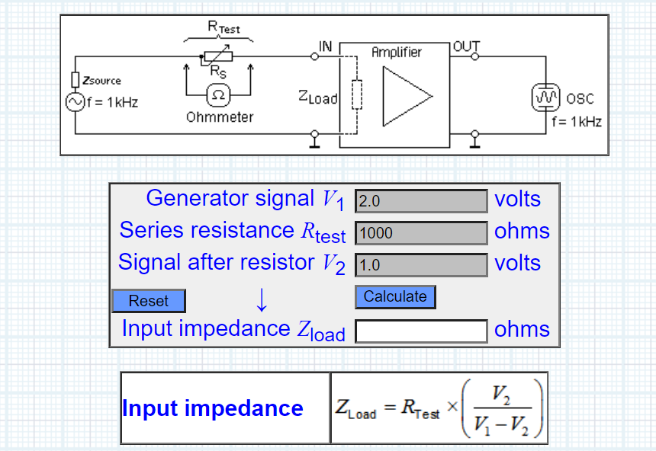
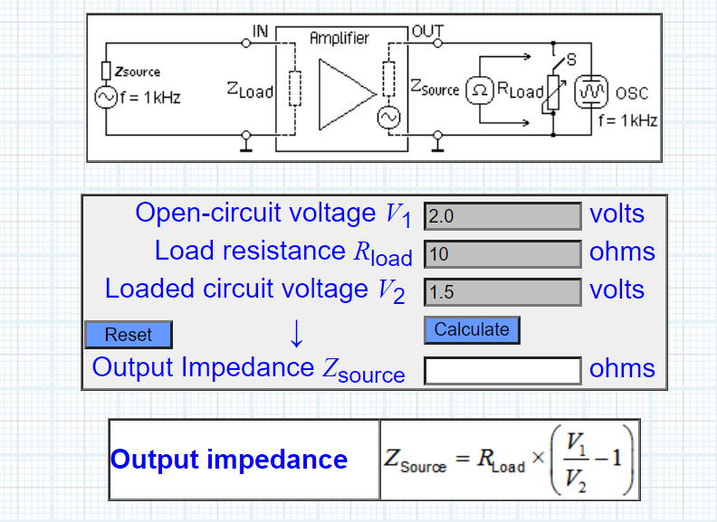
輸出與輸入阻抗的測量與計算

Slide 12
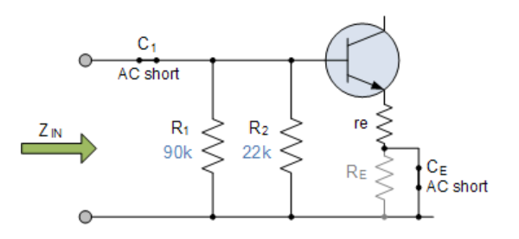
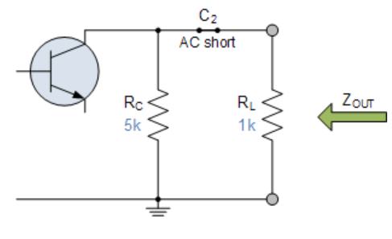
Common Emitter Input/output impedance

Slide 13
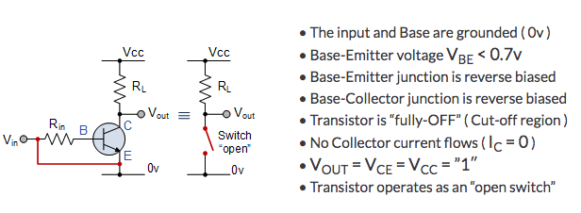
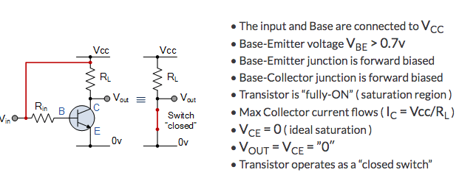
電晶體可以當作一個開關使用
https://www.electronics-tutorials.ws/transistor/tran_4.html

Slide 14
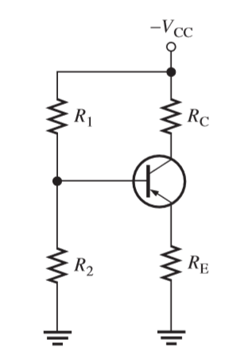
BC337(npn)與BC327(pnp)
請用Voltage Divider的方式，設計一個共射級的放大器。
規格
集級電流為5~20mA
放大倍率約為4倍
輸入電壓10V
BC337 datasheet:
https://www.mouser.tw/datasheet/2/308/BC337-D-1802338.pdf
請問
四個電阻值各為多少?
輸出阻抗為多少?
當輸入訊號為0時，集級電壓為幾伏特?
輸入阻抗為幾Ohm?
在失真極低時，訊號最大擺幅約為幾伏特?
輸出
輸入
http://www.sengpielaudio.com/calculator-InputOutputImpedance.htm

Slide 15
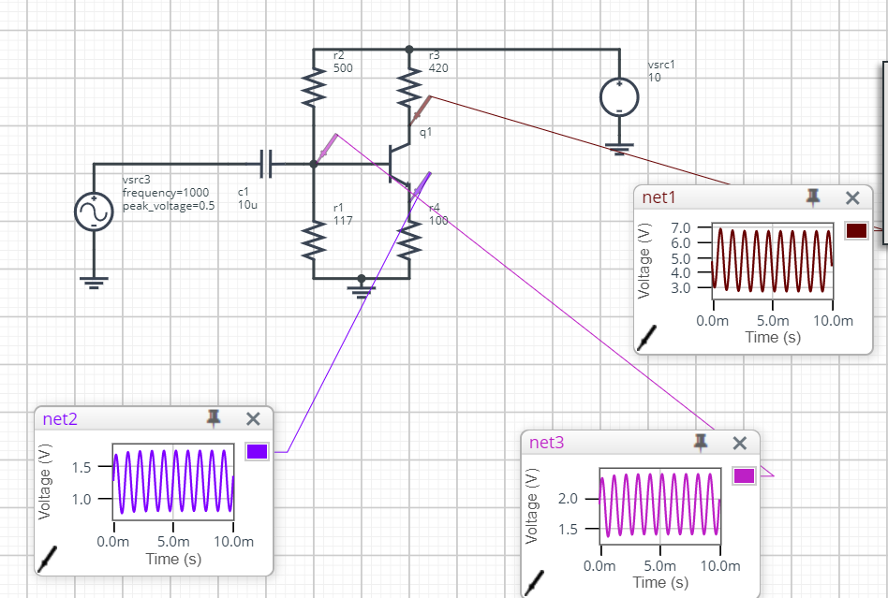

Slide 16
Quiz(下周)
出題方向
BC337 或 BC327
共射極
其他的偏壓方式
電壓仍保持10V
放大倍率改變
集級電流改變
請計算出前一頁的五個問題

Slide 17
實做(下下周)
請備妥材料
2N2904若干顆
可變電阻四個
以你認為適當的數值為準
麵包板一片
請買有附導線者
鱷魚夾連接線兩包
杜邦連接線(公的)
驗收
達到p.11的要求
測量四個電阻的阻值為多少?
與先前計算出的誤差為多少?

Slide 18
測驗（下下週）
基於Quiz更為深入的計算問題

Slide 19
實做組準備材料
BC337若干顆
電阻(依據本周小考所計算的數值，請多準備其他可能會用到的)
麵包版
三種線材
夾子
5~10uf電容兩個

Slide 20
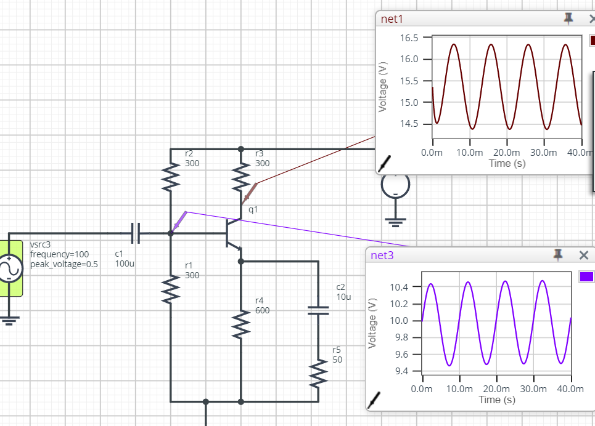
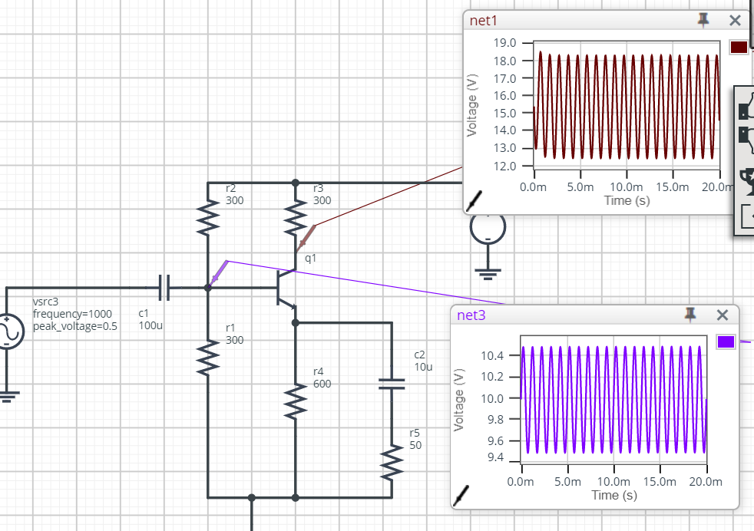
如果在射級電阻旁邊加一個電容呢?

Slide 21
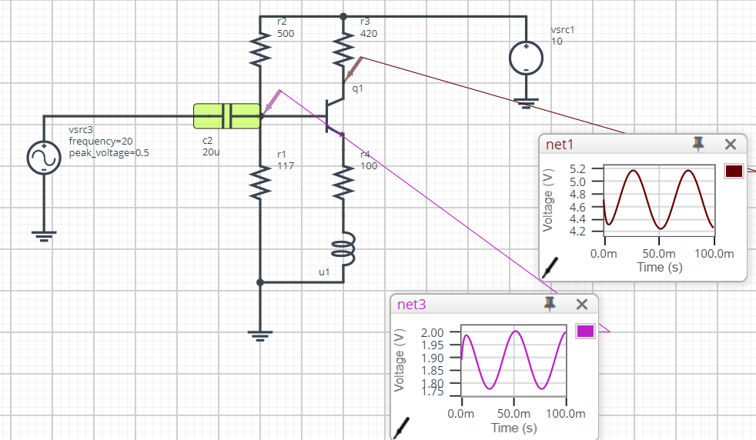
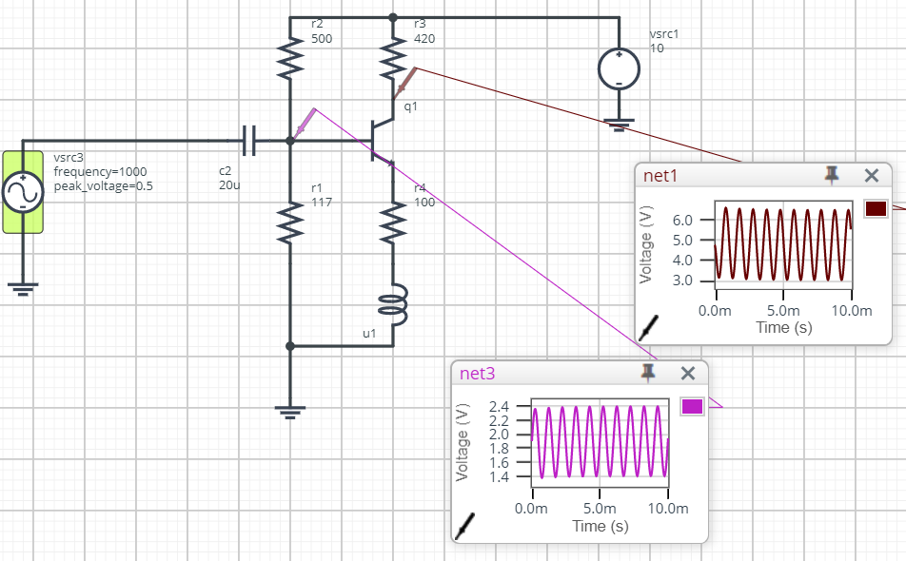
如果在射級上加一個電感呢?

Slide 22
網路參考資料
https://www.electronics-tutorials.ws/amplifier/input-impedance-of-an-amplifier.html
https://www.allaboutcircuits.com/textbook/semiconductors/chpt-4/common-base-amplifier/
https://www.electronics-tutorials.ws/amplifier/input-impedance-of-an-amplifier.html
http://www.industrial-electronics.com/electrnc-dvcs-9e_5.html
https://www.wisc-online.com/learn/career-clusters/stem/sse1302/transistor-fundamentals-voltage-divider-biase
http://www.learningaboutelectronics.com/Articles/Voltage-divider-bias-of-a-BJT-transistor
https://www.electronics-tutorials.ws/amplifier/transistor-biasing.html
https://www.youtube.com/watch?v=zTyuzHokWyA
https://www.youtube.com/watch?v=jQb199oIY5U

